Slide 1
抽象语法树
DZ1833003 曹雨露
DZ1833010 何欣程
DZ1833036 张霄炜

Slide 2
实验方案
1.实验对象
GitHub numpy项目，版本v1.15.0之前的commit
Numpy项目不同版本
2.实验设置
2.1研究问题
RQ1-4

Slide 3
实验方案
2.1研究问题
• RQ1.连续的Commit间，模块AST的变化可能有多大？
• RQ2.连续的发布版本间，模块AST的变化可能有多大？
Bug-fix版本间，模块AST的变化可能有多大？
功能版本间，模块AST的变化可能有多大？
• RQ3.在什么情况下，相近的两次Commit会使得模块AST发生大的变化？
• RQ4.开发过程中，模块AST有没有可能发生连续的大的变化？

Slide 4

实验方案
RQ1.连续的commit之间，模块AST的变化可能有多大？
实验方法
1.爬取版本commit信息（commit sha以及更改文件），收集了18000+commit，对其中的2000条commit进行了分析。
2.生成AST语法树，深度遍历语法树得到节点类型序列。
3.计算莱文斯坦距离（import Levenshtein；）
Notes:
Git log命令将diff信息格式化输入master-diff.txt
针对这个txt文本进行分析，得到commit sha和更改文件

Slide 5
实验结果
RQ1.连续的commit之间，模块AST的变化可能有多大？
Notes:
峰值是均值的30倍

Slide 6
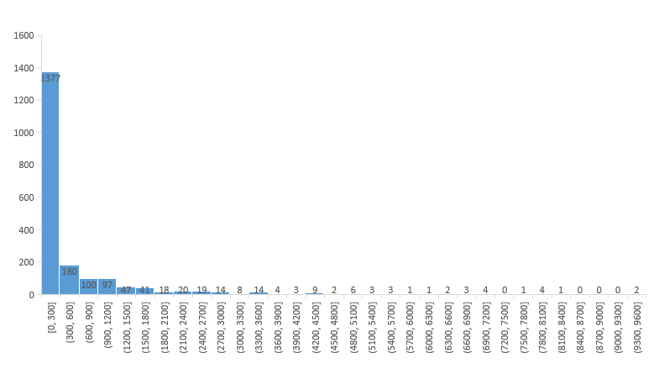
实验结果
RQ1.连续的commit之间，模块AST的变化可能有多大？

Slide 7
实验结果

Slide 8
实验方案
RQ2.连续的发布版本间，模块AST的变化可能有多大？
Bug-fix版本间，模块AST的变化可能有多大？
功能版本间，模块AST的变化可能有多大？
1.爬取numpy项目的不同版本源代码，收集了v1.12.0-v1.15.3的26个版本
2.对两个版本的所有.py文件进行AST语法树操作，然后计算莱文斯坦距离，将得到的莱文斯坦距离加和，得到两个版本间的莱文斯坦距离。

Slide 9
实验结果
RQ2.连续的发布版本间，模块AST的变化可能有多大？
Bug-fix版本间，模块AST的变化可能有多大？
功能版本间，模块AST的变化可能有多大？

Slide 10
实验结果
RQ2.连续的发布版本间，模块AST的变化可能有多大？
Bug-fix版本间，模块AST的变化可能有多大？

Slide 11
实验结果
RQ2.连续的发布版本间，模块AST的变化可能有多大？
功能版本间，模块AST的变化可能有多大？

Slide 12
实验结果
RQ2.连续的发布版本间，模块AST的变化可能有多大？
Bug-fix版本间，模块AST的变化可能有多大？
功能版本间，模块AST的变化可能有多大？
1.对于大的版本之间（eg:v1.12.0-v1.13.0），AST的变化比较巨大；
2.对于小版本(eg:v1.12.1-v1.12.2)，AST的变化相对较小.

Slide 13
实验结果
RQ3.在什么情况下，相近的两次Commit会使得模块AST发生大的变化？
1.大量的代码增加、删除（函数增加删除）。
2.导入的包文件的修改（导入的包的增加删除更改，导入的模块的增加删除更改）。
3. python语言的更改，语法变更、函数使用方法变更、使用格式变更、函数名称更改。
Notes:
，eg try语法、print方法，（句型修改，例如冒号空格等的更改），range函数

Slide 14
实验结果
RQ4.开发过程中，模块AST有没有可能发生连续的大的变化？
连续大的改变比例4.5% ，如果发生，情况可能如下：
1.连续的大量删除修改
2.大量的删除修改+函数使用方法变更
3.连续的导入包的修改
4.导入包的修改+python语言更改
Notes:
89/1984

Slide 15
工作的一点发现：
1.Maybe可以用来检测重复的commit
实验分析过程中，我们发现，如果符合以下两种情况，那么极大的可能为重复的commit
1.不相邻的两次commit修改的.py文件相同，并且这两次commit的莱文斯坦距离为相同的大于零的值。
2.相邻的两次commit修改的.py文件相同，并且这两次commit中，第一次的commit的莱文斯坦距离为0，第二次的莱文斯坦距离为大于0的值。

Slide 16
2.对于项目而言，commit的更改在前中期基本为导入的包的修改、python语言版本变更带来的改变，改动较大，而在后期多为单纯的代码更改，函数的增加删除…

Slide 17
方法的局限性：
1.只比较节点类型，没有对比文本信息。
2.应该计算树的编辑距离而不是节点序列的编辑距离。

